Slide 1

第三章 简单的优化模型
--静态优化模型
3.1 存贮模型
3.2 生猪的出售时机
3.3 森林救火
3.4 消费者的选择
3.5 生产者的决策
3.6 血管分支
3.7 冰山运输

Slide 2
简单的优化模型(静态优化)
现实世界中普遍存在着优化问题.
静态优化问题指最优解是数(不是函数).
建立静态优化模型的关键之一是根据建模目的确定恰当的目标函数.
求解静态优化模型一般用微分法.

Slide 3

3.1 存贮模型
问 题
配件厂为装配线生产若干种产品，轮换产品时因更换设
备要付生产准备费，产量大于需求时要付贮存费. 该厂
生产能力非常大，即所需数量可在很短时间内产出.
已知某产品日需求量100件，生产准备费5000元，贮存费
每日每件1元. 试安排该产品的生产计划，即多少天生产
一次（生产周期），每次产量多少，使总费用最小.
要
求
不只是回答问题，而且要建立生产周期、产量与
需求量、准备费、贮存费之间的关系.

Slide 4
问题分析与思考
日需求100件，准备费5000元，贮存费每日每件1元.
每天生产一次, 每次100件,无贮存费,准备费5000元.
每天费用5000元
10天生产一次, 每次1000件，贮存费900+800+…+100 =4500元，准备费5000元，总计9500元.
平均每天费用950元
50天生产一次,每次5000件, 贮存费4900+4800+…+100 =122500元，准备费5000元，总计127500元.
平均每天费用2550元
10天生产一次,平均每天费用最小吗?

Slide 5
问题分析与思考
周期短，产量小
贮存费少，准备费多
周期长，产量大
准备费少，贮存费多
存在最佳的周期和产量，使总费用（二者之和）最小.
这是一个优化问题，关键在建立目标函数.
显然不能用一个周期的总费用作为目标函数.
目标函数——每天总费用的平均值.

Slide 6
模 型 假 设
1. 产品每天的需求量为常数 r；
2. 每次生产准备费为 c₁, 每天每件产品贮存费为 c₂；
3. T天生产一次（周期）, 每次生产Q件，当贮存量
为零时，Q件产品立即到来（生产时间不计）；
4. 为方便起见，时间和产量都作为连续量处理.
建 模 目 的
设 r, c₁, c₂ 已知，求T, Q 使每天总费用的平均值最小.

Slide 7

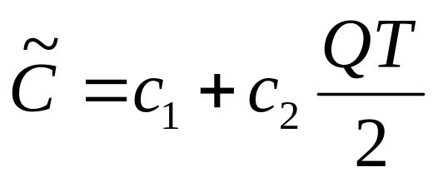
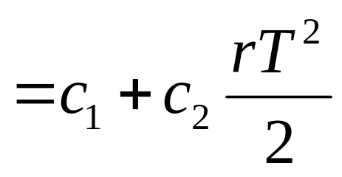
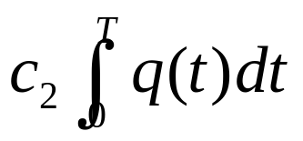
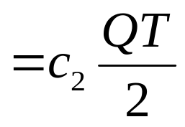
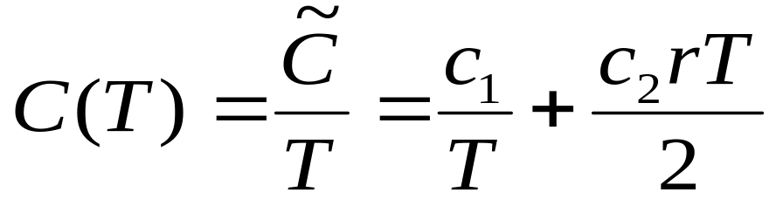
模 型 建 立
离散问题连续化
q
贮存量表示为时间的函数 q(t)
t=0生产Q件，q(0)=Q, q(t)以
需求速率r递减，q(T)=0.
Q
r
A
=QT/2
0
T
t
一周期贮存费为
一周期
总费用
每天总费用平均
值（目标函数）

Slide 8
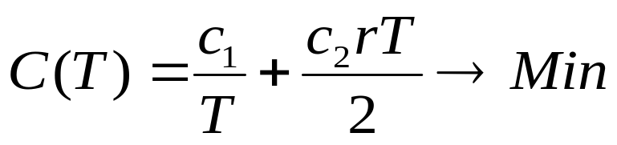
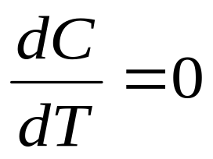
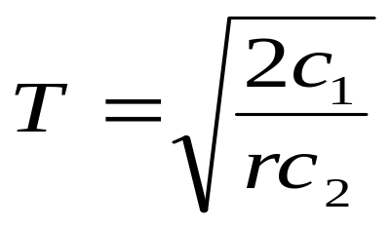
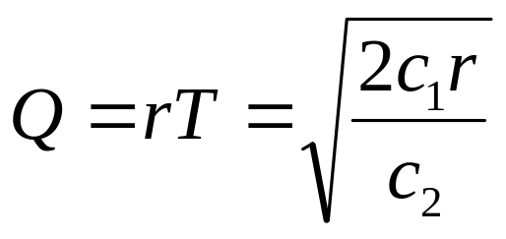
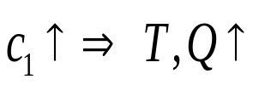
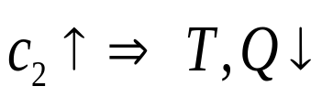
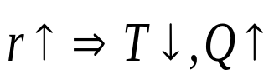
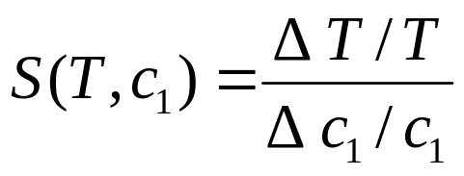
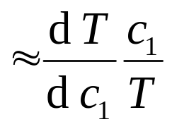

模型求解
求 T 使
模型解释
定性分析
敏感性分析
参数c₁,c₂, r的微小变化对T,Q的影响
T对c₁的(相对)敏感度
c₁增加1%, T增加0.5%
S(T,c₂)=-1/2, S(T,r)=-1/2
c₂或r增加1%, T减少0.5%

Slide 9
模型应用
回答原问题
  c₁=5000, c₂=1，r=100
T=10(天), Q=1000(件), C=1000(元)
思考: 为什么与前面计算的C=950元有差别?
每天需求量 r，每次订货费 c₁, 每天每件贮存费 c₂ , T天订货一次(周期), 每次订货Q件，当贮存量降到零时，Q件立即到货.
用于订货供应情况:
经济批量订货公式（EOQ公式）
不允许缺货的存贮模型

Slide 10
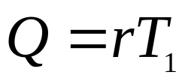
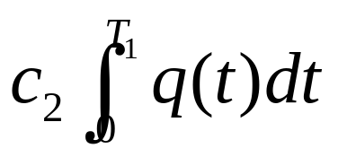
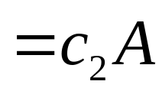
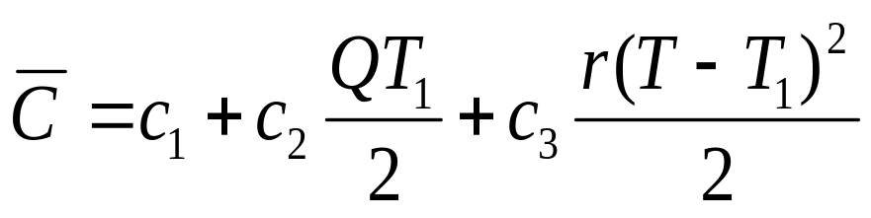
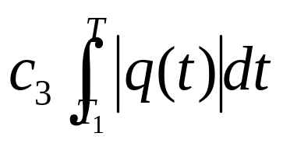
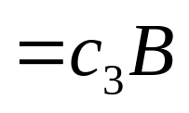
允许缺货的存贮模型
q
Q
当贮存量降到零时仍有需求r, 出现缺货，造成损失.
r
A
原模型假设：贮存量降到零时Q件立即生产出来(或立即到货).
0
T₁
B
T
t
现假设：允许缺货, 每天每件缺货损失费 c₃ , 缺货需补足.
周期T, t=T₁贮存量降到零
一周期贮存费
一周期总费用
一周期缺货费

Slide 11
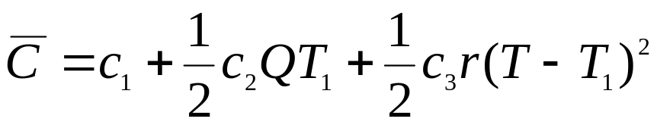
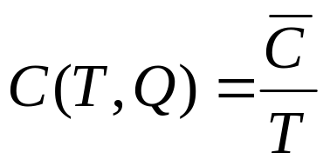
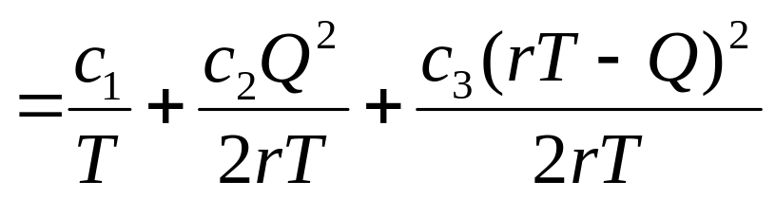
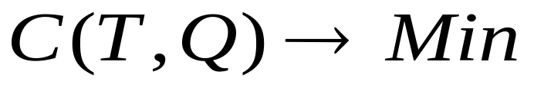
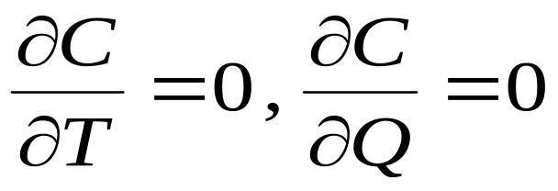
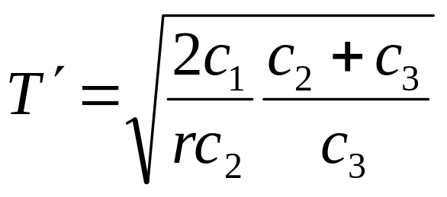
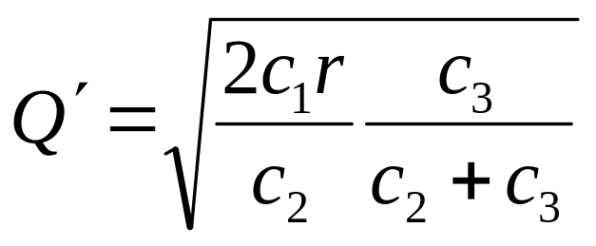
允许缺货的存贮模型
一周期总费用
每天总费用
平均值
（目标函数）
求 T ,Q 使
为与不允许缺货的存贮模型相比，T记作T ', Q记作Q'.

Slide 12
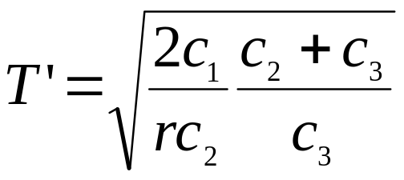
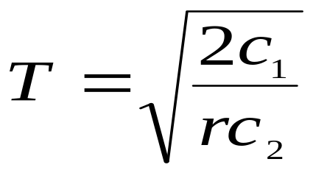
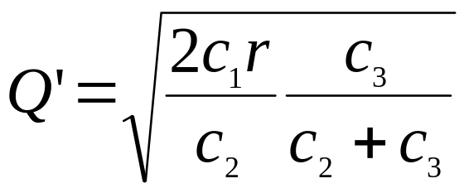
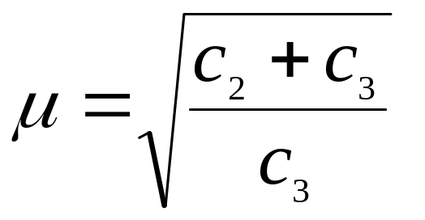
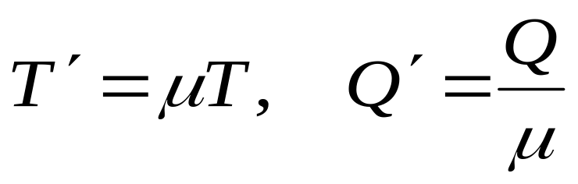
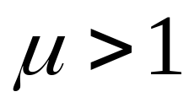
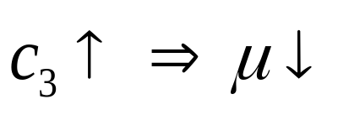

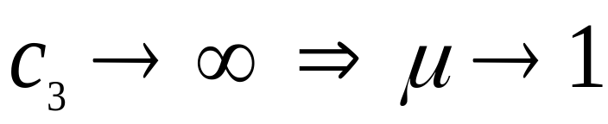
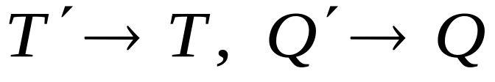
允许缺货模型
不允许缺货
模型
记
不允许缺货

Slide 13
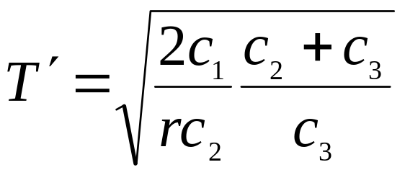
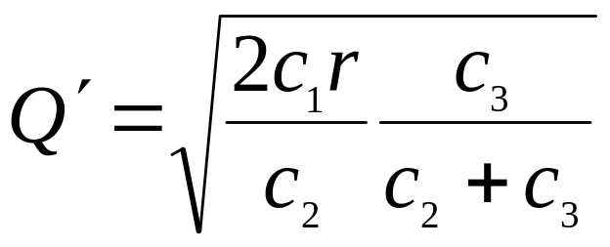
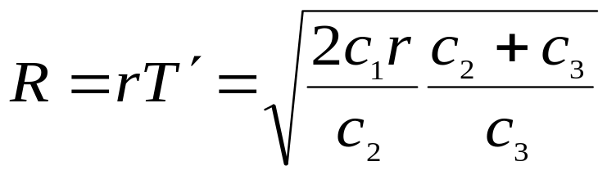

允许缺货模型
q
Q′
r
R
0
T₁
T
t
注意：缺货需补足
Q′~每周期初的存贮量
每周期的生产量R （或订货量）
Q~不允许缺货时的产量(或订货量)

Slide 14
存 贮 模 型
存贮模型(EOQ公式)是研究批量生产计划的重要理论基础, 也有实际应用.
建模中未考虑生产费用, 为什么?在什么条件下可以不考虑(习题1)?
建模中假设生产能力为无限大(生产时间不计), 如果生产能力有限(大于需求量的常数), 应作怎样的改动(习题2)?

Slide 15

3.2 生猪的出售时机
问题
饲养场每天投入4元资金，用于饲料、人力、设备，估计可使80kg重的生猪体重增加2kg.
市场价格目前为8元/kg，但是预测每天会降低 0.1元，问生猪应何时出售?
如果估计和预测有误差，对结果有何影响?
分析
投入资金使生猪体重随时间增加，出售单价随时间减少，故存在最佳出售时机，使利润最大.

Slide 16
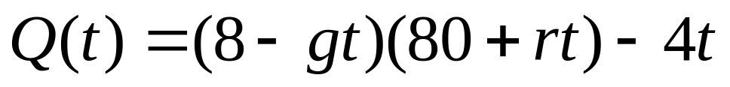
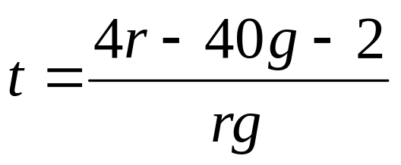
建模及求解
估计r=2，
g=0.1
若当前出售，利润为80×8=640（元）
t 天出售
生猪体重 w=80+rt
销售收入 R=pw
出售价格 p=8-gt
资金投入 C=4t
利润 Q= R-C
=pw - 4t
求 t 使Q(t)最大
=10
Q(10)=660 > 640
10天后出售，可多得利润20元.

Slide 17
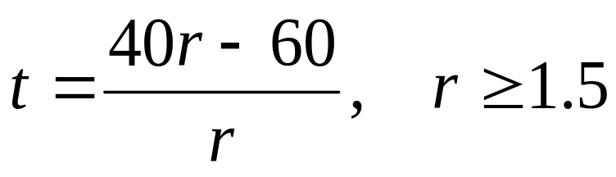
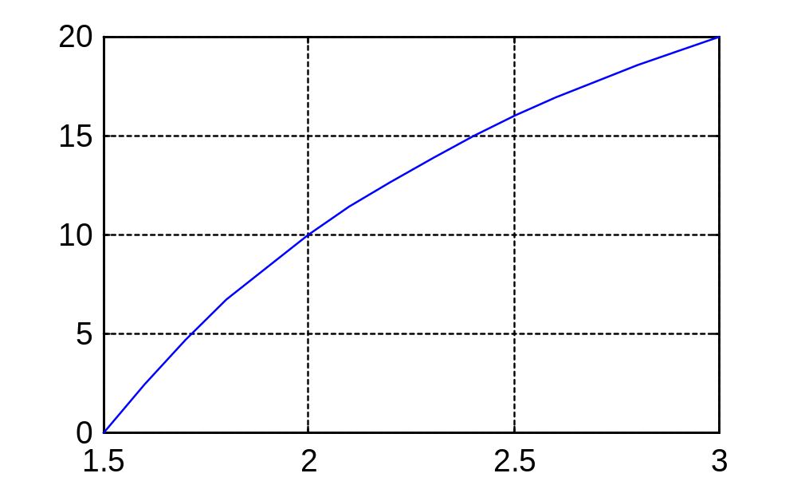
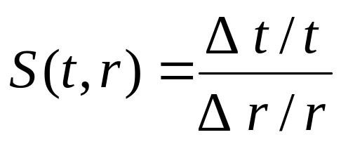
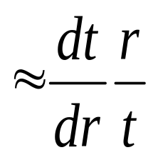
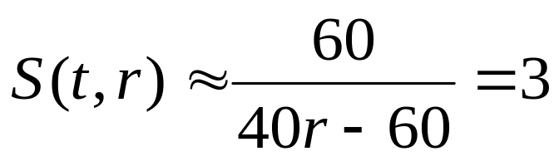
敏感性分析
估计r=2，
g=0.1
研究 r, g微小变化时对模型结果的影响.
设g=0.1不变
t 对r 的（相对）敏感度
t
r
生猪每天增加的体重 r 变大1%，出售时间推迟3%.

Slide 18
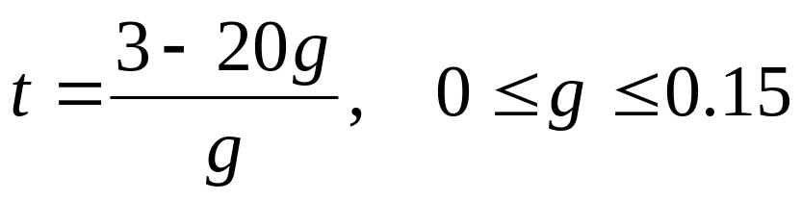
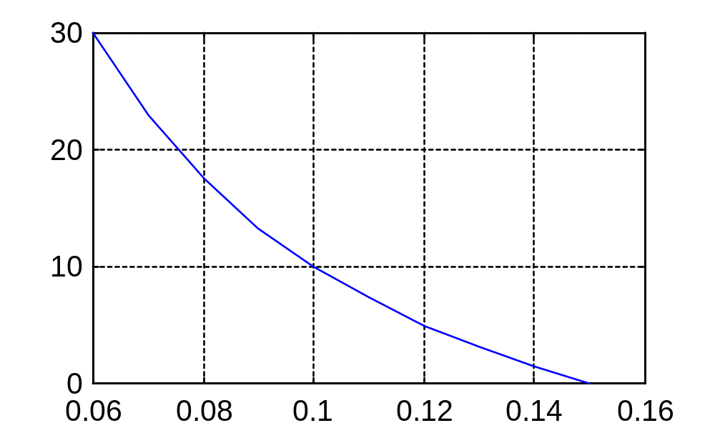
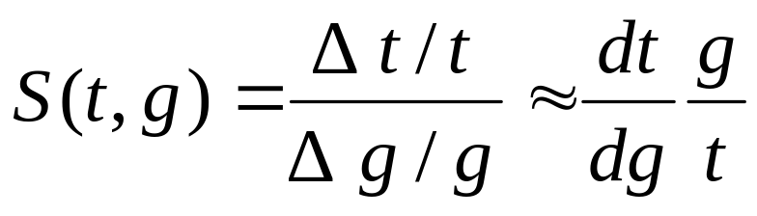
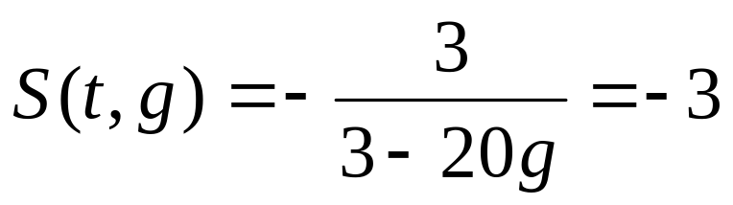
敏感性分析
估计r=2，
g=0.1
研究 r, g微小变化时对模型结果的影响.
设r=2不变
t 对g的（相对）敏感度
t
g
生猪价格每天的降低g增加1%，出售时间提前3%.

Slide 19






强健性分析
研究 r, g不是常数时对模型结果的影响.
w=80+rt →w = w(t)
利润
p=8-gt → p =p(t)
每天收入的增值
每天投入的资金
保留生猪直到每天收入的增值等于每天的费用时出售.
由 S(t,r)=3
若 (10%), 则 （30%）
建议过一周后(t=7)重新估计 , 再作计算.

Slide 20

3.3 森林救火
问题
森林失火后，要确定派出消防队员的数量.
队员多，森林损失小，救援费用大；
队员少，森林损失大，救援费用小.
综合考虑损失费和救援费，确定队员数量.
问题分析
记队员人数x, 失火时刻t=0, 开始救火时刻t₁, 灭火时刻t₂, 时刻t森林烧毁面积B(t).
损失费f₁(x)是x的减函数, 由烧毁面积B(t₂)决定.
救援费f₂(x)是x的增函数, 由队员人数和救火时间决定.
存在恰当的x，使f₁(x), f₂(x)之和最小.

Slide 21
问题分析
关键是对B(t)作出合理的简化假设.
失火时刻t=0, 开始救火时刻t₁, 灭火时刻t₂, 画出时刻t森林烧毁面积B(t)的大致图形.
B
分析B(t)比较困难,转而讨论单位时间烧毁面积 dB/dt
(森林烧毁的速度).
B(t₂)
0
t₁
t₂
t

Slide 22
模型假设
1）0≤t≤t₁, dB/dt 与 t成正比，系数β (火势蔓延速度).
2）t₁≤t≤t₂, β 降为β-λx (λ为队员的平均灭火速度).
3）f₁(x)与B(t₂)成正比，系数c₁ (烧毁单位面积损失费）
4）每个队员的单位时间灭火费用c₂, 一次性费用c₃ .
假设1）的解释
火势以失火点为中心，均匀向四周呈圆形蔓延，半径 r与 t 成正比.
r
B
♣
面积 B与 t² 成正比
dB/dt与 t 成正比

Slide 23









模型建立
假设1）
假设2）
b
0
t₁
t₂
t
假设3）4）
目标函数——总费用

Slide 24



模型建立
目标函数——总费用
其中 c₁,c₂,c₃, t₁, β ,λ为已知参数
模型求解
求 x使 C(x)最小
b
t₁
t₂
0
t
结果解释
β /λ 是火势不继续蔓延的最少队员数

Slide 25
结果解释
c₁~烧毁单位面积损失费, c₂~每个队员单位时间灭火费, c₃~每个队员一次性费用, t₁~开始救火时刻,
β~火势蔓延速度, λ~每个队员平均灭火速度.
c₁, t₁, β ↑ → x↑
c₃ ,λ ↑ → x ↓
c₂ ↑→ x↑
为什么?
模型应用
c₁,c₂,c₃已知, t₁可估计,
β ,λ可设置一系列数值
由模型决定队员数量 x

Slide 26

3.4 消费者的选择
背景
消费者在市场里如何分配手里一定数量的钱，选择购买若干种需要的商品.
根据经济学的一条最优化原理——“消费者追求最大效用” ，用数学建模的方法帮助消费者决定他的选择.
假定只有甲乙两种商品供消费者购买，
建立的模型可以推广到任意多种商品的情况.

Slide 27



效用函数
当消费者购得数量分别为x₁, x₂的甲乙两种商品时，得到的效用可用函数u (x₁, x₂)度量，称为效用函数.
利用等高线概念在x₁, x₂平面上画出函数u 的等值线, u (x₁, x₂)=c 称为等效用线
——一族单调减、下凸、
互不相交的曲线.
x₂
等效用线就是“ 实物交换模型”中的无差别曲线，效用就是那里的满意度.
u(x₁,x₂) = c
c增加
0
x₁

Slide 28
效用最大化模型
x₁, x₂ ~购得甲乙两种商品数量
p₁, p₂~甲乙两种商品的单价, y~消费者准备付出的钱
在条件 p₁ x₁+p₂ x₂ =y 下使效用函数u(x₁, x₂)最大.
几何分析
消费线AB
u(x₁, x₂) = c 单调减、下凸、互不相交.
x₂
·
u(x₁,x₂) = c
A
AB必与一条等效用线相切于Q点 (消费点).
y/p₂
c增加
·
Q
x₂
Q (x₁, x₂) 唯一
·
B
0
x₁
y/p₁
x₁

Slide 29





模型求解
引入拉格朗日
乘子λ构造函数
与几何分析得到的 Q 一致
等效用线u (x₁, x₂)=c的斜率
消费线AB的斜率

Slide 30



~ 边际效用——商品数量 增加一个单位时效用的增量
结果解释
当商品边际效用之比等于它们价格之比时效用函数最大.
效用函数的构造
等效用线u (x₁, x₂)=c 所确定的函数 x₂(x₁)单调减、下凸
充分条件
解释条件中正负号的实际意义

Slide 31


效用函数u(x₁,x₂)几种常用的形式
购买两种商品费用之比与二者价格之比的平方根成正比, 比例系数是参数α与β之比的平方根.
u(x₁,x₂)中参数 α, β分别度量甲乙两种商品对消费者的效用，或者消费者对甲乙两种商品的偏爱 .

Slide 32



效用函数u(x₁,x₂)几种常用的形式
购买两种商品费用之比只取决于λ,μ, 与价格无关.
u(x₁,x₂)中λ,μ 分别度量两种商品的效用或者偏爱.
实际应用时根据对最优解的分析，决定采用哪种效用函数，并由经验数据确定其参数.

Slide 33
效用最大化模型应用举例
例1 征销售税还是征收入税
政府从消费者身上征税的两种办法:
销售税 ~ 根据消费者购买若干种商品时花的钱征税
收入税 ~ 根据消费者的收入征收所得税
利用图形从效用函数和效用最大化的角度讨论
征税前设甲乙两种商品的单价为p₁, p₂，消费者准备花的钱为y, 等效用线为u (x₁, x₂)=c，消费点为Q(x₁, x₂) .

Slide 34


例1 征销售税还是征收入税
征税前的消费点Q
对甲商品征销售税, 税率为p₀
消费线AB₁, B₁在B的左边
x₂
A
u(x₁, x₂) =c
AB₁与l₁相切于Q₁(x₁*, x₂*)
A₂
Q
Q₂
政府得到的销售税额 p₀x₁*
Q₁
l
l₂
l₁
0
x₁*
x₁
x₁
若改为征 收入税
B₁
B₂
B
征收的税额与销售税额 p₀x₁*相同
消费线A₂B₂与l₂相切于Q₂, 可证B₂在B₁的右边.
l₂在l₁上？
l₂在l₁下？
如果l₂在l₁上方，Q₂的效用函数值将大于Q₁, 对消费者来说征收入税比征销售税好.

Slide 35





例2 价格补贴给生产者还是消费者
政府为鼓励商品的生产或者减少消费者的负担所采取的两种价格补贴办法：
补贴前的消费点Q
把补贴款直接给生产者
把补贴款发给消费者而让商品涨价
~鼓励商品生产,对消费者无影响
让甲商品价格涨到p₁+p₀, 补贴消费者多花的钱 p₀ x₁*,使仍达到消费点Q
消费线 过Q, 与l'相切于Q'
x₂
A'
u (x₁, x₂) =c
的效用函数值大于Q
x₂'
Q΄
A
对消费者更有利
l΄
Q
l
x₁'< x₁* , x₂'> x₂*
对甲商品生产不利
x₁
0
x₁'
B'
B

Slide 36

3.5 生产者的决策
背景
在市场经济中“消费者追求最大效用”，生产者呢？
生产者或供销商根据产品的成本和产值决定投入，按照商品的销售情况制订价格.
根据经济学的又一条最优化原理——“生产者追求最大利润” ，用数学建模的方法帮助生产者或供销商做出决策.

Slide 37



最大利润模型
假定产品可以全部销售出去变成收入
x~产品产量
f(x) ~ 产值(收入), c(x) ~ 成本
利润
达到最大利润的产量 x*
f '(x) ~ 边际产值—— x变化一个单位时产值的改变量
c'(x) ~ 边际成本—— x变化一个单位时成本的改变量
最大利润在边际产值等于边际成本时达到.

Slide 38


最优定价模型
在产品可以全部销售出去的条件下确定商品价格，使利润最大.
产量x等于销量，数量无限制.
收入与x 成正比，系数 p 即价格.
成本与 x 成正比，系数 c 即边际成本.
销量x 依于价格 p, x(p)是减函数.
简化假设
利润
求p使 r(p) 最大

Slide 39





最优定价模型
利润
~ 利润达到最大的定价
b ~弹性系数——价格上升1单位时销量的下降幅度（需求对价格的敏感度）
b ↑ → p*↓
a ~ 绝对需求( p很小时的需求)
a↑ → p* ↑
c / 2 ~ 成本的一半
a, b可由p和x的统计数据作拟合得到

Slide 40

投资费用一定下的产值最大模型
x₁, x₂ ~甲乙产品的产量
f (x₁, x₂) ~产值函数
c₁, c₂ ~甲乙产品的单位成本
s~总投资费用
在条件 下求x₁, x₂使产值 f (x₁, x₂) 最大.
几何分析
与效用最大化模型类似
等产值线f (x₁, x₂)=v单调减、下凸、互不相交.
x₂
·
f(x₁,x₂) = v
A
s/c₂
v增加
下凸~稀缺产品的产值更高
·
Q
x₂
投资线AB必与一条等产值线相切于Q点.
·
B
0
x₁
s/c₁
x₁

Slide 41


投资费用一定下的产值最大模型
在条件 下求x₁, x₂使产值 f (x₁, x₂) 最大.
用拉格朗日乘子法求条件极值
最优解(x₁, x₂)满足
~边际产值
当两种产品的边际产值之比等于它们的价格之比时，产值达到最大.

Slide 42


产值最大与费用最小的对偶关系
x=(x₁, x₂)^{T}, c =(c₁, c₂)
投资费用一定的产值最大模型
g(s,c)~给定的单位成本c下费用不超过s的最大产值.
产值一定的投资费用最小模型
s(v,c)~给定的单位成本c下产值不低于v的最小费用.
对偶极值问题
只要解决其中之一, 另一个就迎刃而解
成本函数是简单的线性函数 c(x).
产值函数f(x) 在实际生产过程中常常难以确定.

Slide 43
产值最大与费用最小对偶关系的应用
——从成本函数确定产值函数的图解法
x=(x₁, x₂)^{T}, c =(c₁, c₂)
给定v和c求得最小费用s(v,c)=s
x₂
包络线
画出直线AB: cx=s
A
f (x) ≥v
f (x)≥v的点在AB上方, 且AB上有一点Q位于l: f (x)=v上
Q
l
改变c重复上述过程, 得到一系列不同斜率的直线
0
x₁
B
区域f (x)≥v在直线上方, 其边界是等产值线l: f (x)=v
改变v重复上述过程, 得到一系列等产值线

Slide 44

3.6 血 管 分 支
背景
机体提供能量维持血液在血管中的流动.
给血管壁以营养.
克服血液流动的阻力.
消耗能量与取决于血管的几何形状.
在长期进化中动物血管的几何形状已经达到能量最小原则.
问题
研究在能量最小原则下，血管分支处粗细血管半径比例和分岔角度.

Slide 45
模型假设
一条粗血管和两条细血管在分支点对称地处于同一平面.
血液流动近似于粘性流体在刚性管道中的运动.
血液给血管壁的能量随管壁的内表面积和体积的增加而增加，管壁厚度d近似与血管半径r成正比.
B
l₁
r₁
q₁
r
H
A
C
θ
q
θ
q₁
考察血管AC与CB, CB´
l
B´
L
q=2q₁
r/r₁, θ ?

Slide 46



模型假设
粘性流体在刚性管道中运动
Δ p~A,C压力差，μ ~粘性系数
克服阻力消耗能量E₁
提供营养消耗能量E₂
B
l₁
管壁内表面积 2πrl
r₁
q₁
管壁体积π(d²+2rd)l,管壁厚度d与r成正比
r
H
A
C
θ
q
θ
q₁
l
B´
L

Slide 47



模型建立
B
l₁
克服阻力消耗能量
r₁
q₁
r
H
A
C
θ
q
θ
q₁
提供营养消耗能量
l
B´
L
机体为血流提供能量

Slide 48









模型求解
l₁
B
r₁
q₁
H
A
r
C
θ
q
q₁
θ
l
B´
L

Slide 49






模型解释
生物学家：结果与观察大致吻合
推论
大动脉到毛细血管有n次分岔
n=？
大动脉半径r_{max}, 毛细血管半径r_{min}
观察：狗的血管
血管总条数

Slide 50

3.7 冰山运输
波斯湾地区水资源贫乏，淡化海水的成本为每立方米0.1英镑.
背景
专家建议从9600千米远的南极用拖船运送冰山，取代淡化海水.
从经济角度研究冰山运输的可行性.
建模准备
1. 日租金和最大运量
船 型
小 中 大
日租金（英镑）
4.0
6.2
8.0
最大运量（米³）
5×10⁵
10⁶
10⁷

Slide 51
建模准备
2. 燃料消耗（英镑/千米）
冰山体积(米³)
10⁵ 10⁶ 10⁷
船速(千米/小时)
1
8.4 10.5 12.6
3
10.8 13.5 16.2
5
13.2 16.5 19.8
3. 融化速率（米/天）
与南极距离 (千米)
0 1000 >4000
船速(千米/小时)
1
0 0.1 0.3
3
0 0.15 0.45
5
0 0.2 0.6

Slide 52
选择船型和船速，使冰山到达目的地后每立方米水的费用最低，并与淡化海水的费用比较.
建模目的
航行过程中船速不变，总距离9600千米.
模型假设
冰山呈球形，球面各点融化速率相同.
到达目的地后,每立方米冰可融化0.85立方米水.
建模分析
燃料消耗
船型, 船速
总费用
租金
船型
目的地水体积
目的地冰体积
初始冰山体积
船型
运输过程融化规律
船型, 船速

Slide 53



模型建立
1. 冰山融化规律
d
0 1000 >4000
r
船速u (千米/小时)
与南极距离d(千米)
融化速率r(米/天）
u
1
0 0.1 0.3
3
0 0.15 0.45
5
0 0.2 0.6
r是 u 的线性函数
d<4000时u与d成正比d>4000时u与d无关
航行 t 天, d=24ut
第t天融化速率

Slide 54






1. 冰山融化规律
冰山初始半径R₀，航行t天时半径
冰山初始体积
t天时体积
选定u,V₀, 航行t天时冰山体积
总航行天数
到达目的地时冰山体积

Slide 55




2. 燃料消耗
V
q₁
10⁵ 10⁶ 10⁷
燃料消耗 q₁(英镑/千米)
u
1
8.4 10.5 12.6
q₁对u线性, 对lgV 线性
3
10.8 13.5 16.2
5
13.2 16.5 19.8
选定u,V₀, 航行第t天燃料消耗 q (英镑/天)
燃料消耗总费用

Slide 56




冰山初始体积V₀的日租金 f(V₀)（英镑）
3. 运送每立方米水费用
V₀ 5 ×10⁵ 10⁶ 10⁷ f(V₀) 4.0 6.2 8.0
航行天数
拖船租金费用
总燃料消耗费用
冰山运输总费用

Slide 57


3. 运送每立方米水费用
到达目的地时冰山体积
冰山到达目的地后得到的水体积
冰山运输总费用
运送每立方米水费用

Slide 58
模型求解
选择船型和船速,使冰山到达目的地后每立方米水的费用最低
求 u,V₀使Y(u,V₀)最小
V₀只能取离散值
取几组（V₀，u）用枚举法计算
经验公式很粗糙
V₀
u
3
3.5
4
4.5
5
10⁷
0.0723
0.0683
0.0649
0.0663
0.0658
5×10⁶
0.2251
0.2013
0.1834
0.1842
0.1790
10⁶
78.9032
9.8220
6.2138
5.4647
4.5102
u=4~5(千米/小时), V₀= 10⁷ (米³)， Y(u,V₀)最小

Slide 59
结果分析
大型拖船V₀= 10⁷ (米³),船速 u=4~5(千米/小时),冰山到达目的地后每立方米水的费用 Y(u,V₀)约0.065(英镑).
虽然0.065英镑略低于淡化海水的成本0.1英镑，但是模型假设和构造非常简化与粗糙.
由于未考虑影响航行的种种不利因素，冰山到达目的地后实际体积会显著小于V(u,V₀).
有关部门认为，只有当计算出的Y(u,V₀)显著低于淡化海水的成本时，才考虑其可行性.

Slide 60
冰 山 运 输
模型来自实际问题的可行性研究.
收集数据是建模的重要准备工作.
根据数据得到的经验公式是建模的基础.
冰山形状的球形假设简化了计算, 这个假设的合理性如何?如果改变它呢?

